Slide 1
义务教育人教版六年级上册
扇形统计图
7
第3课时 整理和复习
优翼

Slide 2
知识回顾
意义
整个圆表示总数，大小不同的扇形表示部分数量占总数量的百分之几
特点
特点
清楚地反映部分数量与总数量之间的关系
扇形统计图
应用
根据图中信息，运用百分数解决问题
条形统计图
常见的统计图
折线统计图
统计图的选择
扇形统计图
选择的依据
统计图的特点

Slide 3
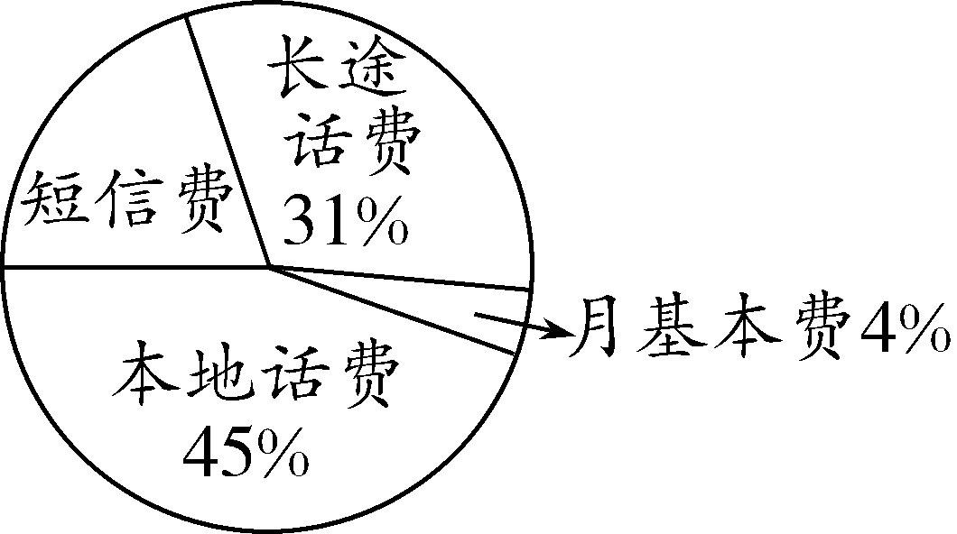
巩固运用
1.王叔叔上个月的手机费用是75元，请你
根据统计图回答问题。
(1)王叔叔上个月的话费中，
哪项支出最少？是多少元？
月基本费最少 75×4%＝3(元)
答：王叔叔上个月的话费中，月基本费
支出最少，是3元。

Slide 4
1.王叔叔上个月的手机费用是75元，请你
根据统计图回答问题。
(2)王叔叔上个月的长途话费
是多少元？
75×31%＝23.25(元)
答：王叔叔上个月的长途话费是23.25元。

Slide 5
1.王叔叔上个月的手机费用是75元，请你
根据统计图回答问题。
(3)短信费占上个月手机费用
的百分之几？是多少元？
1－31%－4%－45%＝20%
75×20%＝15(元)
答：短信费占上个月手机费用的20%，是15元。

Slide 6
2.选择题。
（1）要统计2015年各月股票价的涨落情况应选
用( )统计图。
（2）要反映某食品中各种营养成分的含量占比，
最好选用（ ）统计图。
C
A．扇形 B．条形 C．折线
A
A．扇形 B．条形 C．折线

Slide 7
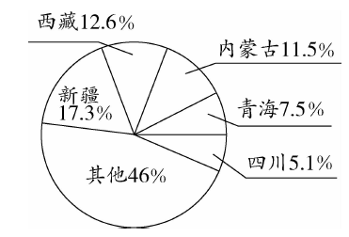
3.我国土地面积情况统计如下图。青海省的土地
面积约是72万平方千米，内蒙古的土地面积是
多少万平方千米？
72÷7.5%×11.5%
＝110.4(万平方千米)
答：内蒙古的土地面积是110.4万平方千米。

Slide 8

课堂小结
通过这节课的学习，
你有什么收获?

